Slide 1
Mise au point du 14/06/2022

Slide 2
Plan
Les différents outils utilisés pour avoir les dashboards
1ère mission: conversions énergétiques (à améliorer)
2ème mission : les métriques d’une vm
3ème mission : les métriques de 2 hyperviseurs
Quelques propositions

Slide 3
Les outils utilisés
Les outils de mesures
Scaphandre : capteur + exportateur
Mesurer des métriques
+
conversion
PowercapRAPL
Noyau powercap Linux
sert d’interface pour obtenir les données de la fonction RAPL
Demande d’obtention de nouvelles mesures
+
Stockage pour une utilisation ultérieure
+
Exportation des métriques actuelles
Exportateur

Slide 4
Influxdb
Quelques généraltités
Système de gestion de base de donnée orientée séries temporelles hautes performances
Mise à disposition d’un langage de requêtes nommé Flux
À l'écoute sur le port 8086
Composition d’1 ou plusieurs tag keys (de même pour field keys)
Séries = combinaisons possibles mesure/tag keys
Politique de rétention : InfluxDB stocke les données dans des groupes de fragments. Ces groupes sont gouvernés par la politique de rétention. Ils stockent les données par intervalles de temps appelés durée de fragment (shard duration)

Slide 5
Les outils de visualisation
Prometheus
Quelques généralités
Écosystème constitué de plusieurs composantes:
Le serveur principal : chargé du scraping et stockage des données en séries temporelles
Manager d’alertes: créer et gérer les différentes alertes
Bibliothèques clients : pour l’instrumentation du code source des applications
Une passerelle push : pour suivre les applications à durée courte
Interface Web: pour filtrer et visualiser les données
Conçu pour un stockage des données sous forme de paires de clés et valeurs (métriques)

Slide 6
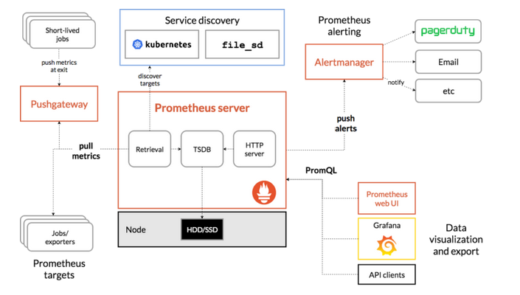

Slide 7
Chronograf
Les principales options de cet outil:
Voir rapidement les données stockées dans InfluxDB (en temps réel) à l’aide des requêtes Flux
Contruire des dashboards
Créer des alertes
Très similaire à Grafana

Slide 8
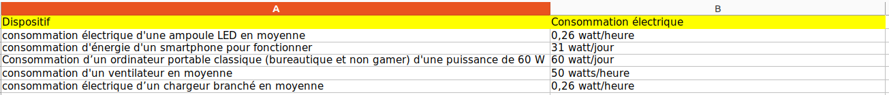
1ère mission: conversions énergétiques
À améliorer: il faudra prendre plutôt des valeurs récentes et rajouter d’autres « dispositif »
Pour afficher les conversions du tableau ci-dessous, il faudra simplement adapter la requete (InfluxQL ou promQl) en fonction de la conversion choisie.

Slide 9
2ème mission : les métriques d’une vm
Mesurer la consommation énergétique d’une machine virtuelle
Utilisation de l’exportateur QEMU:
exécution de Scaphandre sur l’hyperviseur
rendre les métriques de la VM disponibles
Les métriques obtenues avec cette API:
Énergie pour l'ensemble de l'hôte
Puissance relative à un socket CPU (connecteur utilisé pour interfacer un processeur avec une carte mère)
un ensemble de métriques concernant l’API Scaphandre

Slide 10
3ème mission : les métriques de 2 hyperviseurs
Mesurer la consommation énergétique des serveurs de Pau
Création d’une base de données sur la vm greenit afin de recevoir les données depuis le serveur de Pau après leurs téléversements
Création d’un utilisateur + mot de passe
Création d’une politique de retention « forever »
L’architecture de la base de données influxdb «metrics_from_pau »:
Le package « powerstat_package » contient l’ensemble des informations de la base de données (tag keys + field keys)
Tag keys:
host
package_id

Slide 11
Les séries (différentes combinaisons possibles mesure/tag keys):
powerstat_package, host=kvm-0,package_id=0
powerstat_package, host=kvm-0,package_id=1
powerstat_package, host=kvm-1,package_id=0
powerstat_package, host=kvm-1,package_id=1
Les field keys (les 3 de type float):
current_dram_power_consumption_watts
current_power_consumption_watts
thermal_design_power_watts

Slide 12
Quelques propositions en plus
Mesurer la consommation énergétique d’une application avec powerAPI (le module Jouleit)
Monitorer des application web en python (avec la librairie de python prometheus-client )
Mettre en place AlertManager de Grafana et rajouter plus de métriques dans le dashboard de la vm

